Slide 1




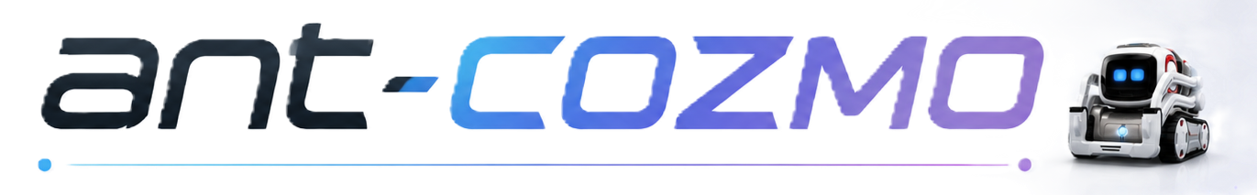


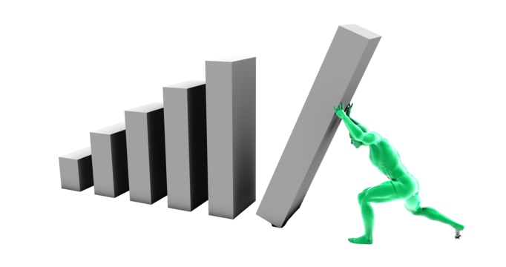
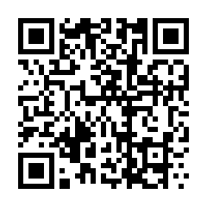

蟻の群知能で実現する自律移動ロボットの物流最適化
目次
-CONTENTS-
研究を行う理由
～物流業界が抱える社会問題～
どんな研究か
～COZMOを使った分散型ロボット構築～
現在の技術的課題と今後の展望
質疑応答の時間
詳しく確認したい人へ！

Slide 2

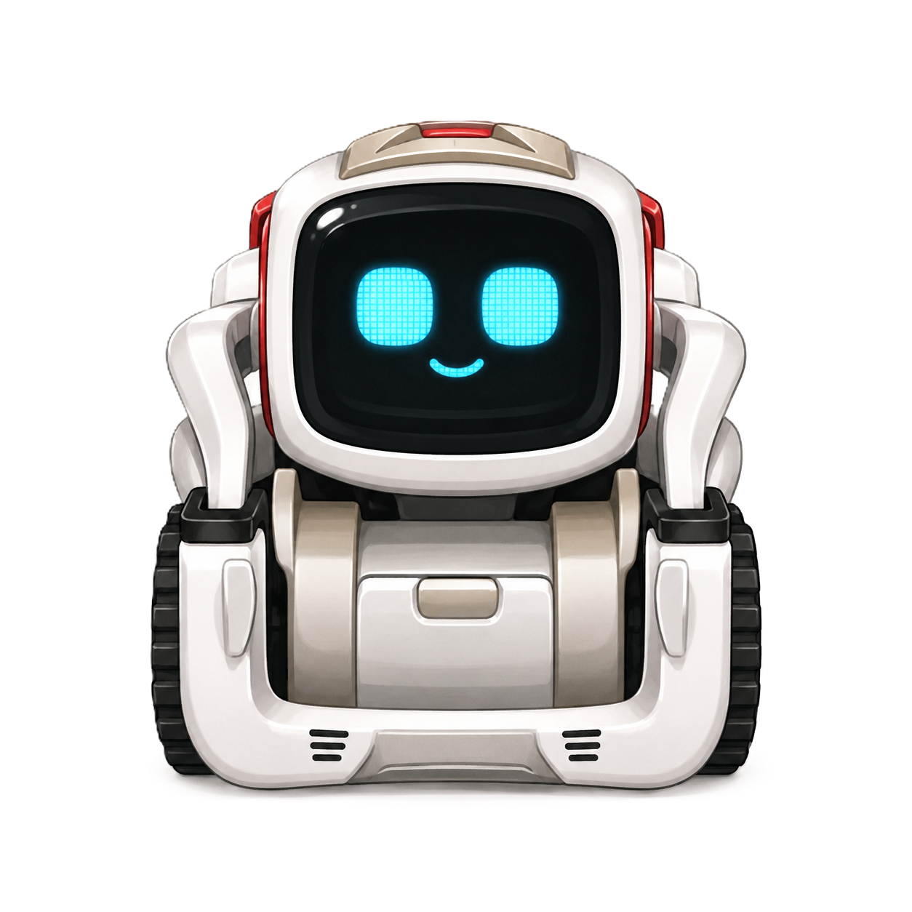


１．なぜこの研究を行うのか？
ECサイト市場の拡大
荷物量の増加と労働者にかかる作業量の増加
増加
〖タイトル〗倉庫関連職種の有効求人倍率の比較
民間企業コラムより
「厚生労働省 職業安定業務統計」「職業情報提供サイト（日本版O-NET）」
物流業界内の労働人口減少
サイト内の作業量増加と人手不足の深刻化
〖タイトル〗国内電子商取引市場規模（BtoC）
経済産業省HPより「令和6年度デジタル取引環境整備事業（電子商取引に関する市場調査）」

Slide 3
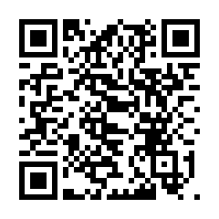
Q. 人手不足は深刻化しているのか
１．なぜこの研究を行うのか？
「1人あたりの労働時間」が法改正で削減された
2024年4月からの時間外労働の上限規制で、トラックドライバーや現場作業員が「残業できる時間」が厳格に制限。
頭数が同じでも、1人が働ける時間が減ったため、これまでと同じ作業量をこなすためには「より多くの人数」を新たに雇わなければならなくなったのが最大の要因。
EC市場拡大による「必要な作業量」の爆発的増加
インターネット通販の普及で、扱う荷物の量や
多品種・小ロットの複雑な仕分け作業は年々増加
倉庫業における人手不足についての総合調査結果（ソース）が気になる方はこちら
〖グラフ〗民間メディアの記事より

Slide 4
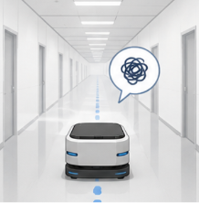
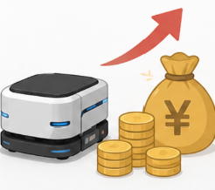
既存ロボット「AMR」にも課題多し
１．なぜこの研究を行うのか？
ロボットがすれ違いできる スペースの確保 が必要
ロボット同士が進路を譲り合う デットロック発生 のリスク
屋外や悪環境での利用は困難
長い廊下といった「特徴のない空間」 での 自己位置見失い
通信環境への依存リスク
初期費用（導入コスト）の高さ
セキュリティ面の課題
サーバで運搬ロボットを統括管理していたときの冗長化の必要性
解決できるかも…？

Slide 5
２．研究内容
～ 単純ロジックで構築する（低コスト）
アプローチのしかた ～

Slide 6
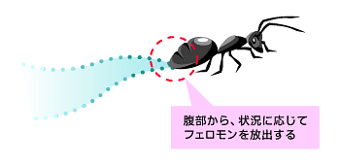
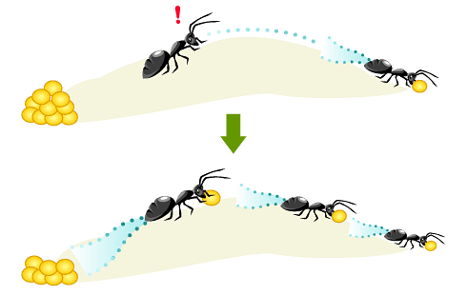
働きアリのロジックについて
２．研究内容
道中にフェロモンを落とす
働きアリはエサ場から巣に戻るまで
フェロモンを落とす
フェロモンを頼りにエサを運ぶ
他の働きアリはフェロモンを頼りにエサ場まで行き、帰巣する
イラスト参照元 ：https://www.itmedia.co.jp/im/articles/0602/15/news109_2.html

Slide 7
働きアリのロジックについて
２．研究内容
道中にフェロモンを落とす
働きアリはエサ場から巣に戻るまで
フェロモンを落とす
分散型システム の構築
突然の障害物への 柔軟な対応
フェロモンを頼りにエサを運ぶ
他の働きアリはフェロモンを頼りにエサ場まで行き、帰巣する
イラスト参照元 ：https://www.itmedia.co.jp/im/articles/0602/15/news109_2.html

Slide 8
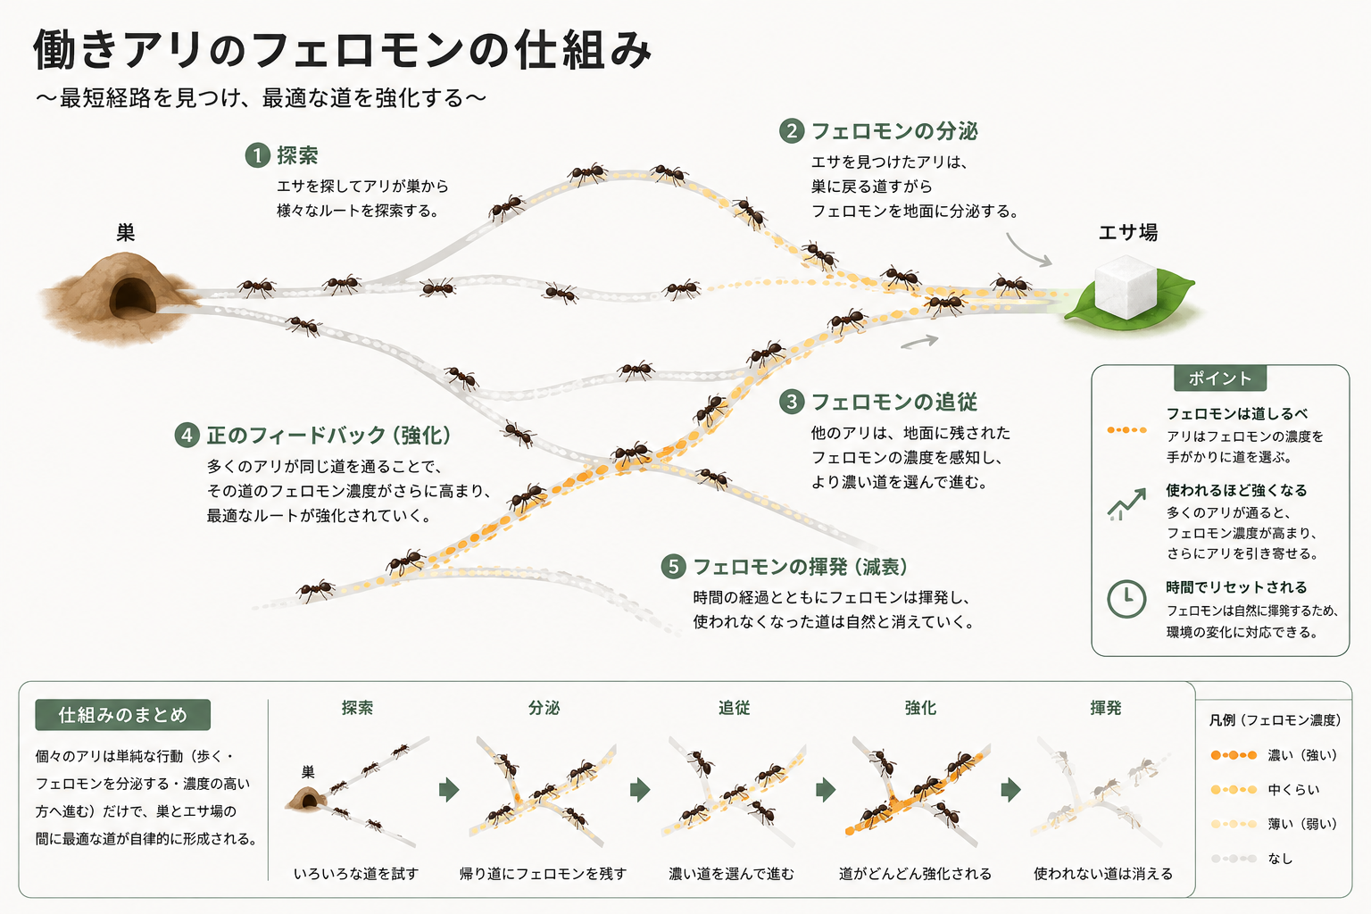
２．研究内容 ～低コストで実現するアプローチ方法 ～
この画像をゆっくり確認したい方はこちら

Slide 9
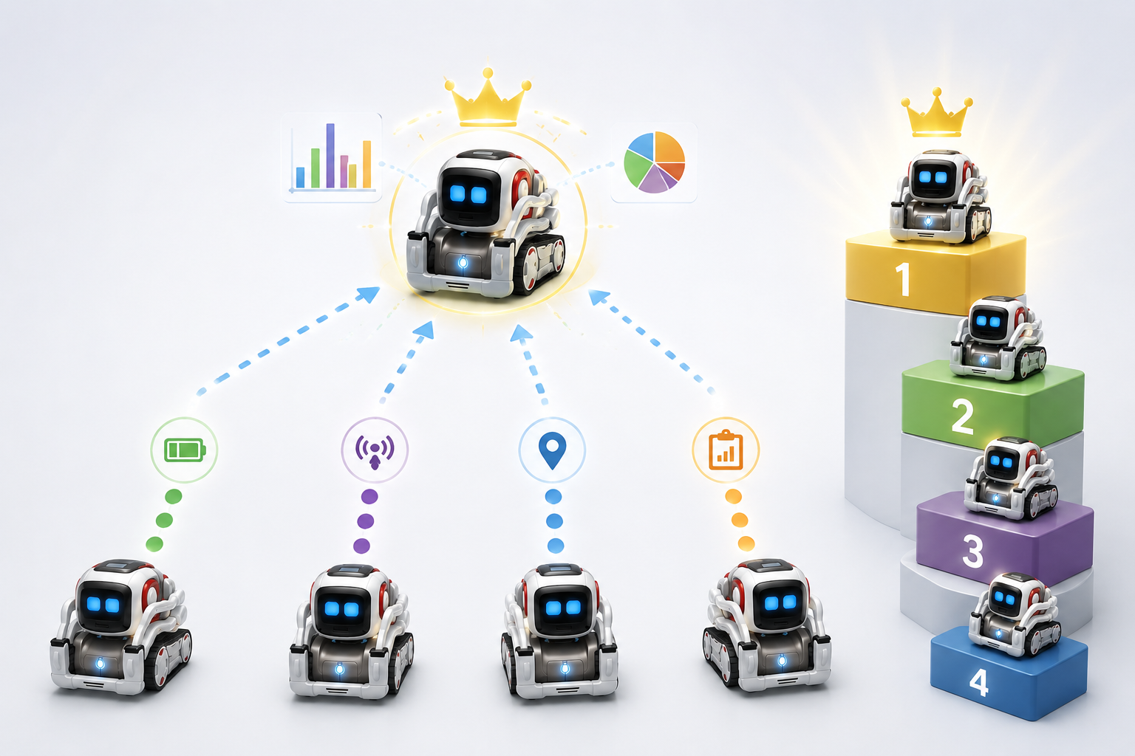
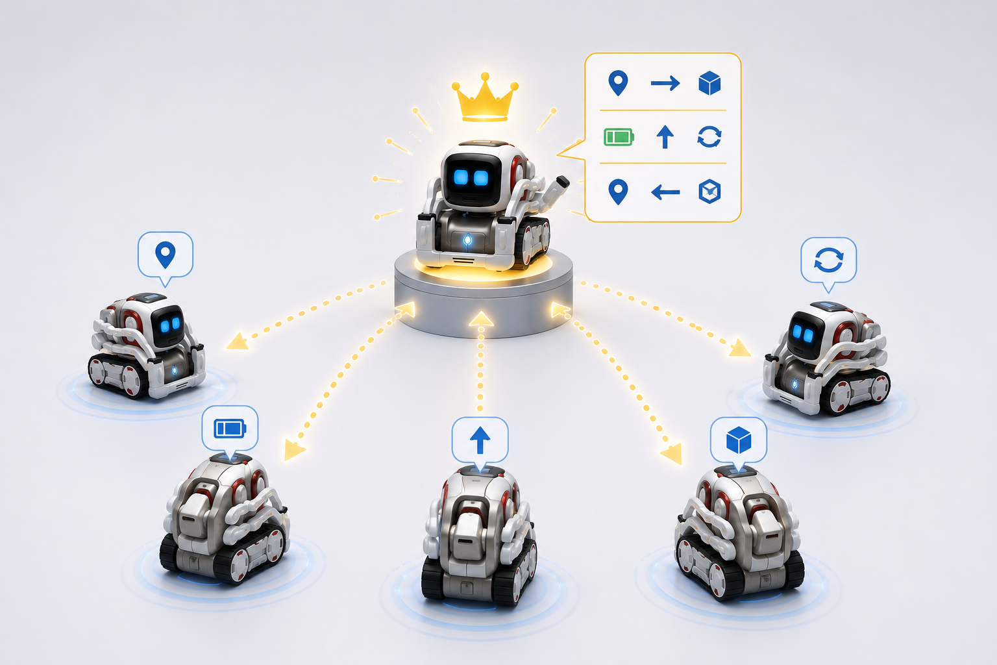
Q.実業務での配送指示は誰がするのか？
２．研究内容
COZMOの中からリーダーを選出
バッテリー残量やロボットの状態管理から、COZMO内でリーダーを選出する。
リーダーが配送指示をフェロモンで共有
配送指示を受け取ったリーダーCOZMOが、フェロモンに引力を持たせる通信を発生させ、引力で集まったCOZMOが配送。

Slide 10
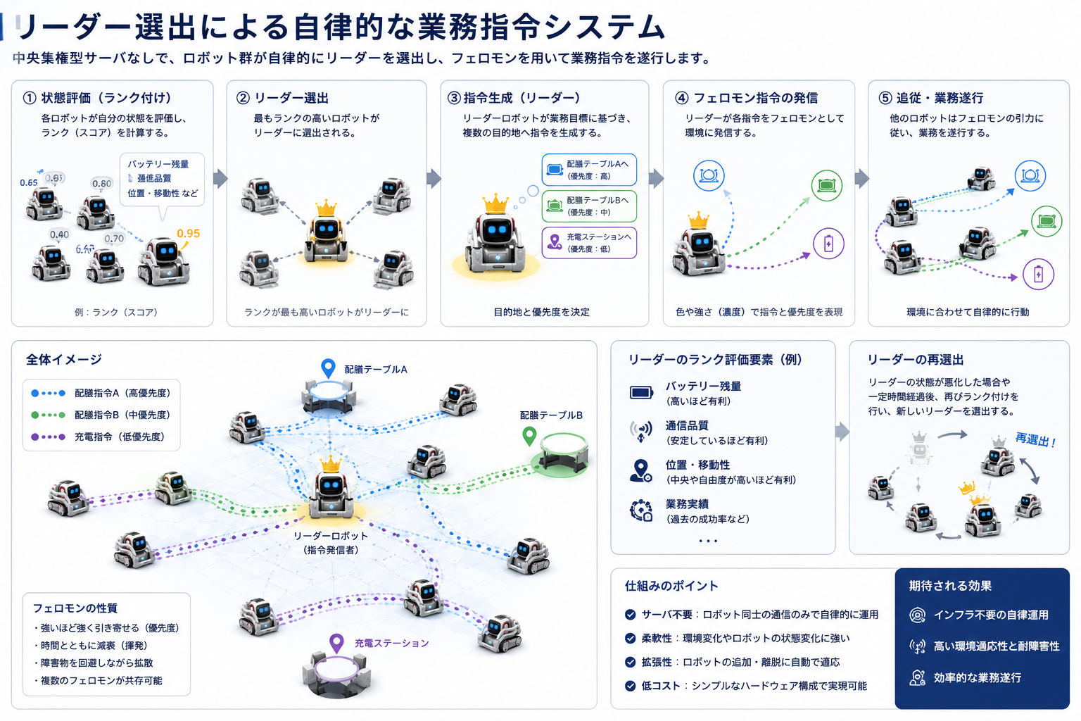
２．研究内容 ～低コストで実現するアプローチ方法 ～
この画像をゆっくり確認したい方はこちら

Slide 11


3．現在の課題と実演
～ 成果物の進行度を実演で紹介 ～
できるとこまで…

Slide 12
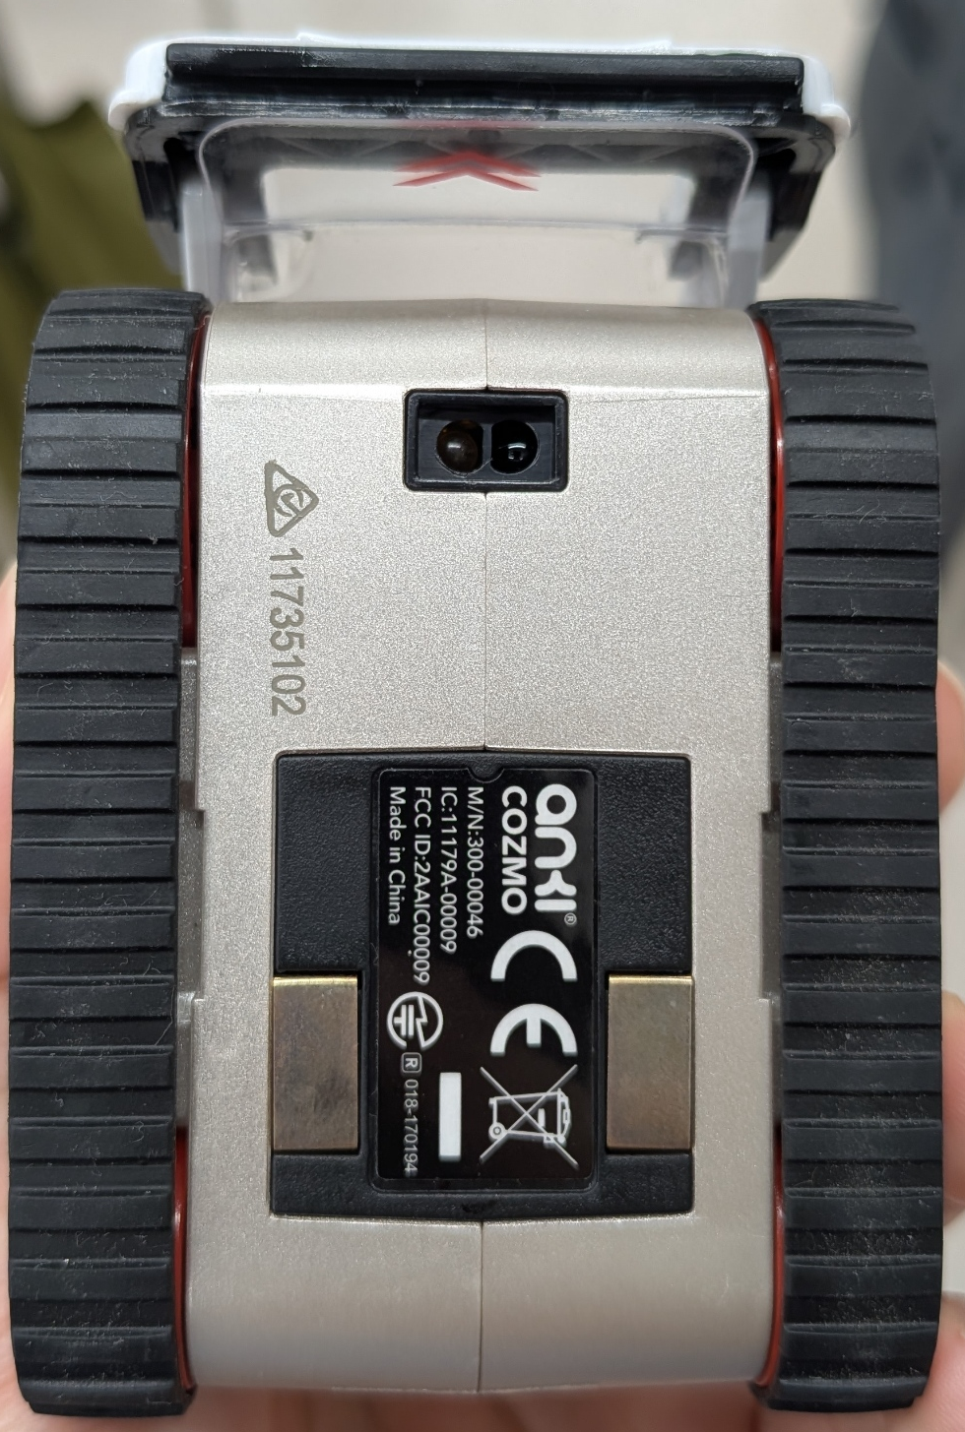
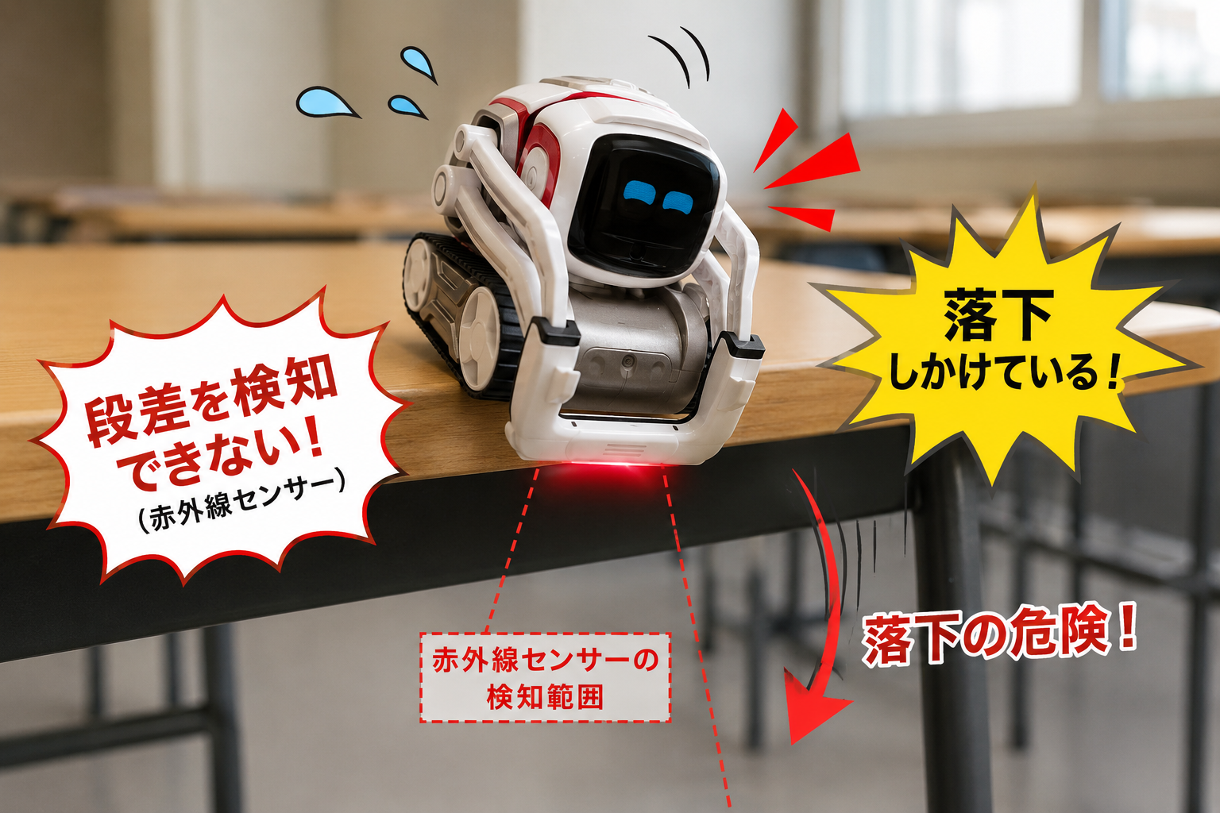
机上から落下してしまう課題について
落下防止の
赤外線センサー
👆COZMOの下部

Slide 13



使用技術
３．現在の課題と実演
YOLO ヨロ
画像や映像内に「何が」「どこに」あるかを
リアルタイムで物体検出する技術
OpenCV オープンシーブイ
画像処理や画像解析に活用されるOSSライブラリ
SLAM スラム
移動体が自身の「現在位置の推定」と周囲の「環境地図の作成」をリアルタイムで同時に行う技術
このあと実演予定！

Slide 14
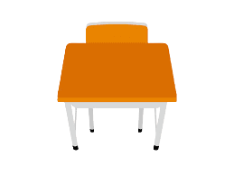
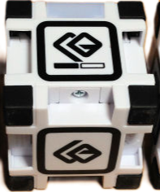
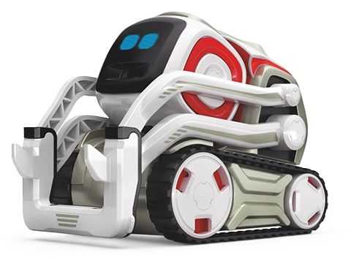

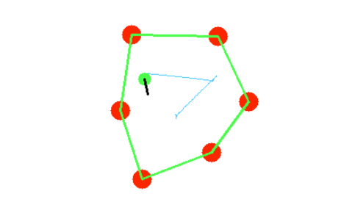

落下防止策と現在地補正の恩恵
３．現在の課題と実演
机上からの落下を高確率で防げる
現在地が明確に分かるようになり、倉庫内の場所を適切に把握し、業務を遂行できる
↓ PC画面でのイメージ
※COZMOの動作処理はPC（1対1接続）
このあと実演予定！

Slide 15
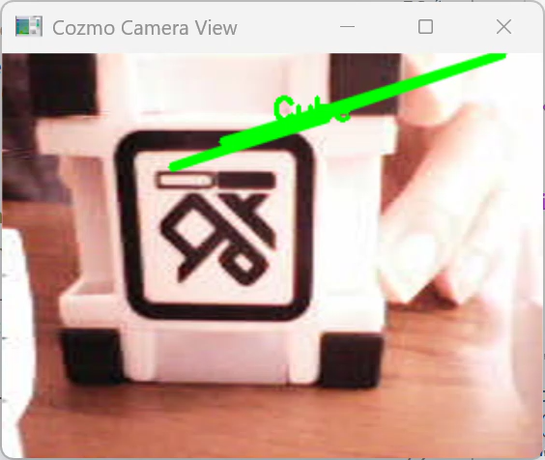
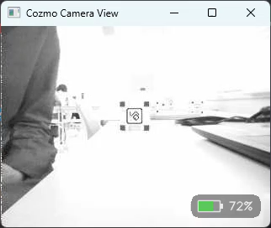

A. SD画質カメラでも機械学習で精度向上
３．現在の課題と実演
Notes:
同時再生は「連続２回エンターキー」を押してください

Slide 16
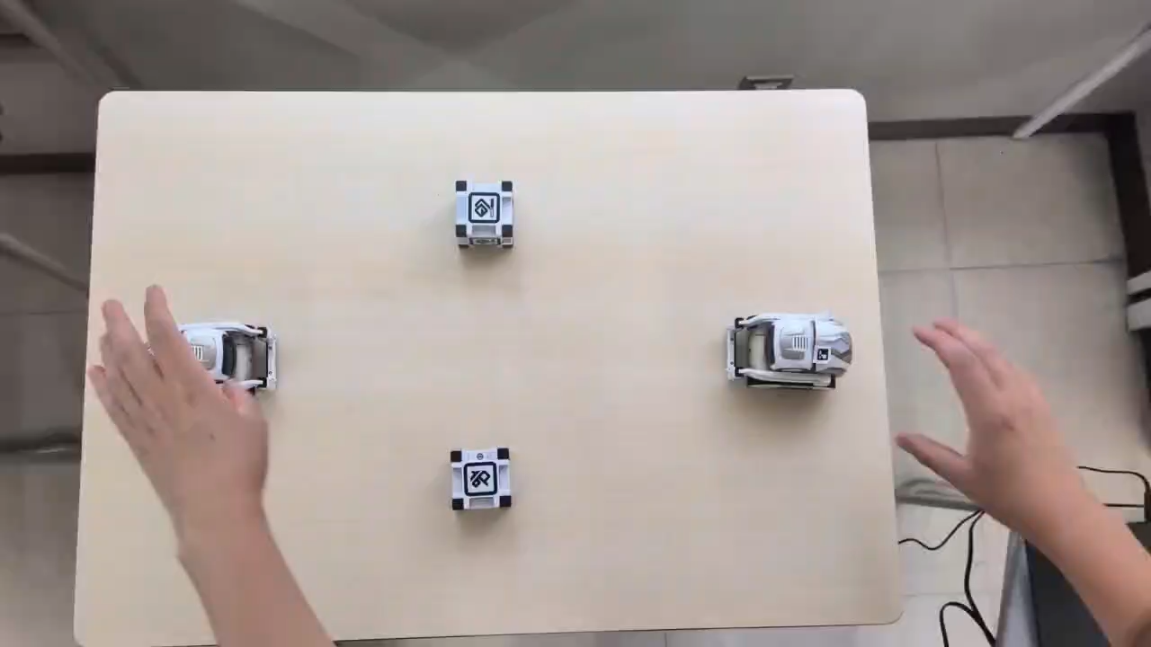
３．現在の課題と実演
A. 障害物回避も徐々に…
COZMOの台数や障害物も徐々に増えるため、インパクトも増す見込み
Notes:
ここで実演！カメラを使用して、プロジェクターへの投影を！

Slide 17
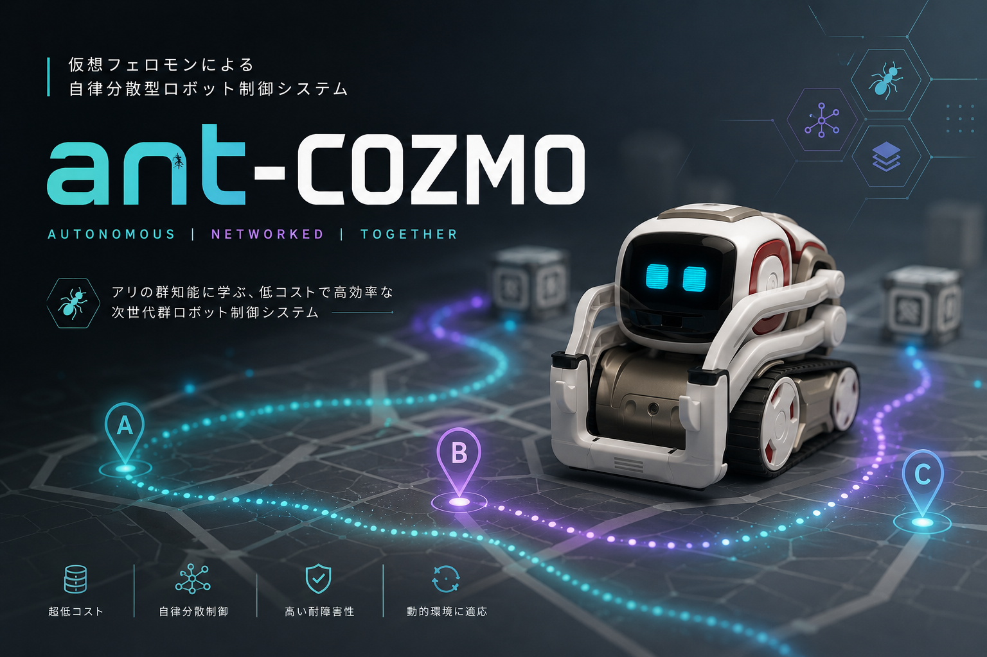
４．質疑応答
これまでの詳細資料はこちら

